Slide 1

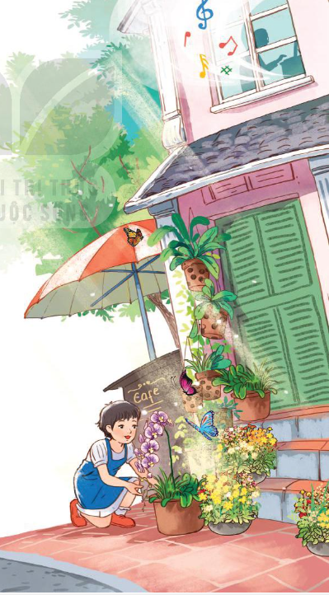
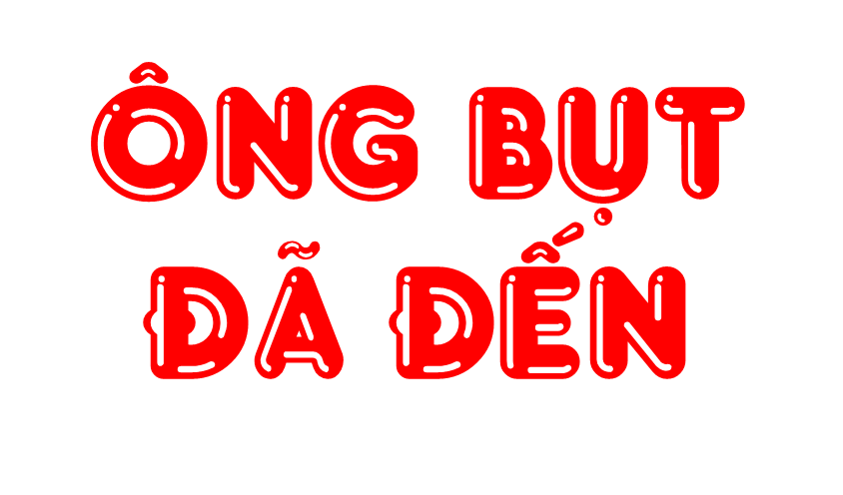
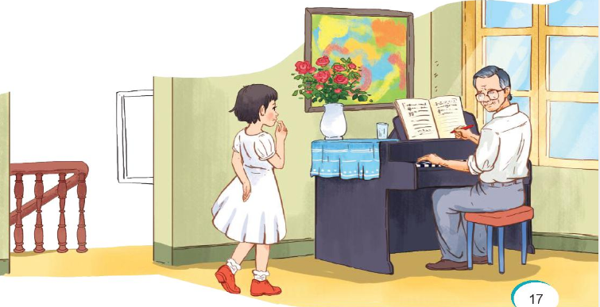

Slide 2



- Đọc đúng và đọc diễn cảm câu chuyện Ông Bụt đã đến.
- Biết nhấn giọng vào những từ ngữ thể hiện tâm trạng cảm xúc của nhân vật trong câu chuyện, đặc biệt là nhân vật cô bé Mai và mẹ của Mai.
- Biết đọc phân biệt lời nhân vật và lời người dẫn chuyện.
- Hiểu được nội dung câu chuyện, nhớ các tình tiết cơ bản của câu chuyện.
- Biết nhận xét, đánh giá về các nhân vật (cô bé Mai, ông nhạc sĩ) trong câu chuyện.
- Hiểu điều tác giả muốn nói qua toàn bộ nội dung câu chuyện: Câu chuyện thể hiện tấm lòng nhân hậu của ông nhạc sĩ, người đã âm thầm mang đến niềm vui cho cô bé Mai.

Slide 3


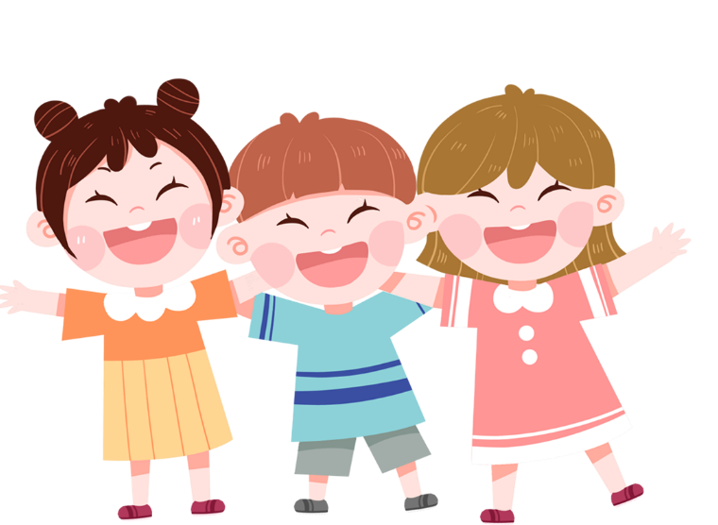

Slide 4
Hãy kể những điều em biết về ông Bụt trong những truyện cổ tích mà em đã đọc.

Slide 5
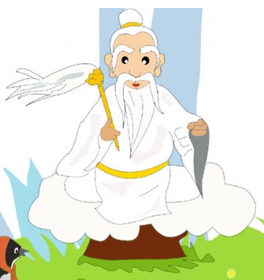
Ông Bụt có râu tóc bạc phơ, khuôn mặt hiền từ, rất tốt bụng, hay giúp đỡ những người gặp khó khăn, có nhiều phép lạ, thường hiện ra bất ngờ, vào đúng lúc người ta cần nhất,…
Notes:
Trong các câu chuyện cổ tích mà các em đã được nghe, được đọc thì ông Bụt có râu tóc bạc phơ, khuôn mặt hiền từ, có nhiều phép lạ và rất tốt bụng hay giúp đỡ những người gặp khó khăn. Còn trong câu chuyện chúng ta sẽ học ngày hôm nay cũng có một ông Bụt, nhưng ông Bụt này rất đặc biệt, có nhiều điểm không giống như những gì các em hình dung. Hãy tìm hiểu câu chuyện để xem ông Bụt này là ai đã giúp ai trong câu chuyện nhé.

Slide 6


Slide 7

Quán cà phê nhà Mai thuê nằm dựa lưng vào bức tường căn nhà hai tầng màu hồng nhạt rất đẹp của một nhạc sĩ. Nhà không có hàng rào, chỉ có mấy chậu hoa đặt trên bậc thềm. Mai thích mấy chậu hoa ấy lắm. Mỗi sáng ra quán giúp mẹ, cô bé vẫn ngắm nghía mãi. Ngoài việc xem cây có con sâu nào hay không, Mai còn hồi hộp chờ hoa nở. Và sáng nay, một nhành lan đã bung xoè rung rinh trong nắng sớm, mời gọi đàn bướm dập dìu xung quanh. Mai sững người khi thấy cảnh tượng ấy.
Mai liền sà tới khóm lan, đưa tay nâng niu nhành hoa. Cô bé ve vuốt mãi những cánh hoa, thân hoa. Bỗng chỉ một chút sơ ý, cành hoa bị gãy. Trống ngực cô đập dồn khi nghe tiếng mẹ thảng thốt:
- Mai! Sao con ngắt hoa?

Slide 8
- Mẹ ơi, con không ngắt. Con chỉ sơ ý thôi...
Cô bé oà khóc. Người mẹ thở dài:
- Con có biết ông chủ nhà rất yêu hoa không? Con qua xin lỗi ông đi.
Mai đứng trước nhà ông nhạc sĩ. Cô bé lầm nhầm cả chục lần cầu xin lỗi, mắt vẫn nhoà nước. Mai thoáng nghĩ trong đầu giá có một phép màu để cành hoa liền lại. Rồi cô bé thì thầm: “Ông Bụt ơi, cứu con!". Cô rụt rè đưa tay gõ nhẹ cánh cửa. Nhưng cửa không mở.
Hôm sau, Mai vô cùng ngạc nhiên và sung sướng khi nhìn thấy chậu lan. Vẫn là một nhành hoa tím biếc bung nở tuyệt đẹp.
“Mẹ ơi, ông Bụt đã cứu con. – Mai kêu lên khe khẽ.
Tiếng dương cầm ngân vang từ căn gác nhỏ. Ông nhạc sĩ đang viết nhạc. Giai điệu tươi vui như tiếng cười trong veo của cô bé ngoài kia. Chiều qua, ông đã mua một chậu lan mới thay cho chậu cũ. Vì ông đã tình cờ nhìn thấy những giọt nước mắt và nghe được những lời thì thầm...
(Võ Thu Hương)

Slide 9
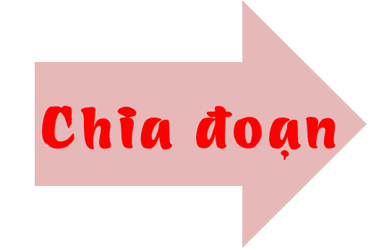

Đoạn 1: từ đầu đến cảnh tượng ấy.
Đoạn 2: tiếp theo đến xin lỗi ông đi.
Đoạn 3: Phần còn lại.

Slide 10

rung rinh
dập dìu
nhành hoa
thảng thốt
lẩm nhẩm
Notes:
Thiết kế: Hương Thảo – Zalo 0972115126

Slide 11
LUYỆN ĐỌC NỐI TIẾP ĐOẠN
ĐOẠN 1
Quán cà phê nhà Mai thuê nằm dựa lưng vào bức tường căn nhà hai tầng màu hồng nhạt rất đẹp của một nhạc sĩ. Nhà không có hàng rào, chỉ có mấy chậu hoa đặt trên bậc thềm. Mai thích mấy chậu hoa ấy lắm. Mỗi sáng ra quán giúp mẹ, cô bé vẫn ngắm nghía mãi. Ngoài việc xem cây có con sâu nào hay không, Mai còn hồi hộp chờ hoa nở. Và sáng nay, một nhành lan đã bung xoè rung rinh trong nắng sớm, mời gọi đàn bướm dập dìu xung quanh. Mai sững người khi thấy cảnh tượng ấy.

Slide 12
LUYỆN ĐỌC NỐI TIẾP ĐOẠN
ĐOẠN 2
Mai liền sà tới khóm lan, đưa tay nâng niu nhành hoa. Cô bé ve vuốt mãi những cánh hoa, thân hoa. Bỗng chỉ một chút sơ ý, cành hoa bị gãy. Trống ngực cô đập dồn khi nghe tiếng mẹ thảng thốt:
- Mai! Sao con ngắt hoa?
- Mẹ ơi, con không ngắt. Con chỉ sơ ý thôi...
Cô bé oà khóc. Người mẹ thở dài
- Con có biết ông chủ nhà rất yêu hoa không? Con qua xin lỗi ông đi.

Slide 13
LUYỆN ĐỌC NỐI TIẾP ĐOẠN
ĐOẠN 3
Mai đứng trước nhà ông nhạc sĩ. Cô bé lầm nhầm cả chục lần cầu xin lỗi, mắt vẫn nhoà nước. Mai thoáng nghĩ trong đầu giá có một phép màu để cành hoa liền lại. Rồi cô bé thì thầm: “Ông Bụt ơi, cứu con!". Cô rụt rè đưa tay gõ nhẹ cánh cửa. Nhưng cửa không mở.
Hôm sau, Mai vô cùng ngạc nhiên và sung sướng khi nhìn thấy chậu lan. Vẫn là một nhành hoa tím biếc bung nở tuyệt đẹp.
“Mẹ ơi, ông Bụt đã cứu con. – Mai kêu lên khe khẽ.
Tiếng dương cầm ngân vang từ căn gác nhỏ. Ông nhạc sĩ đang viết nhạc. Giai điệu tươi vui như tiếng cười trong veo của cô bé ngoài kia. Chiều qua, ông đã mua một chậu lan mới thay cho chậu cũ. Vì ông đã tình cờ nhìn thấy những giọt nước mắt và nghe được những lời thì thầm...

Slide 14





LUYỆN ĐỌC TRONG NHÓM
Yêu Cầu
Phân công đọc theo đoạn.
Tất cả thành viên đều đọc.
Giải nghĩa từ cùng nhau.
Tiêu chí đánh giá
1. Đọc đúng.
2. Đọc to, rõ.
3. Đọc ngắt, nghỉ đúng chỗ.

Slide 15
LUYỆN ĐỌC TRƯỚC LỚP
Tiêu chí đánh giá
1. Đọc đúng.
2. Đọc to, rõ.
3. Đọc ngắt, nghỉ đúng chỗ.

Slide 16


Slide 17


Những chi tiết nào cho thấy Mai rất yêu hoa?
Mai thích mấy chậu hoa, thường ngắm nghía chúng mỗi sáng, bắt sâu cho hoa và hồi hộp chờ xem hoa nở, sững sờ trước vẻ đẹp của nhành lan.

Slide 18

Mai đã sơ ý gây ra chuyện gì?
Mai đã sơ ý làm gãy một nhành lan trong khóm hoa lan của nhà ông nhạc sĩ, mà ông nhạc sĩ lại là người rất yêu hoa.

Slide 19

Vì sao ông nhạc sĩ lại mua chậu lan mới thay cho chậu lan cũ?
Vì ông nhạc sĩ biết bạn Mai cũng rất buồn và lo sợ khi làm gãy nhành lan của ông. Ông mua chậu lan mới cũng để an ủi cô bé, giúp cô bé vui vẻ hơn.

Slide 20


Ai được xem là ông Bụt trong câu chuyện trên? Vì sao?
Người được xem là ông Bụt trong câu chuyện chính là ông nhạc sĩ, vì ông rất nhân hậu đã ra tay giúp đỡ cô bé Mai. Khi ông nhìn thấy bé Mai khóc và nghe thấy lời khẩn cầu của cô, ông đã âm thầm thay chậu lan để Mai nghĩ điều ước của mình đã thành hiện thực.

Slide 21

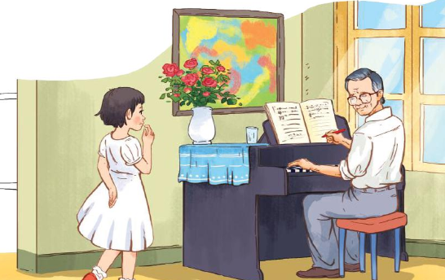
Đoán xem Mai sẽ nói gì với ông nhạc sĩ sau khi biết việc ông đã làm cho mình.
VD: Cháu xin lỗi ông vì đã sơ ý làm gãy nhành lan. Cháu thật sự rất lo lắng. Cháu cảm ơn ông rất nhiều vì những gì ông đã làm cho cháu.

Slide 22

Câu chuyện thể hiện tấm lòng nhân hậu của ông nhạc sĩ, người đã âm thầm mang đến niềm vui cho cô bé Mai.
Notes:
Thiết kế: Hương Thảo – Zalo 0972115126

Slide 23


Slide 24

Đọc diễn cảm toàn bài, nhấn giọng vào những từ ngữ thể hiện cảm xúc của các nhân vật: Mai, ngắt hoa, sơ ý, yêu hoa, cứu con, …

Slide 25
Quán cà phê nhà Mai thuê nằm dựa lưng vào bức tường căn nhà hai tầng màu hồng nhạt rất đẹp của một nhạc sĩ. Nhà không có hàng rào, chỉ có mấy chậu hoa đặt trên bậc thềm. Mai thích mấy chậu hoa ấy lắm. Mỗi sáng ra quán giúp mẹ, cô bé vẫn ngắm nghía mãi. Ngoài việc xem cây có con sâu nào hay không, Mai còn hồi hộp chờ hoa nở. Và sáng nay, một nhành lan đã bung xoè rung rinh trong nắng sớm, mời gọi đàn bướm dập dìu xung quanh. Mai sững người khi thấy cảnh tượng ấy.
Mai liền sà tới khóm lan, đưa tay nâng niu nhành hoa. Cô bé ve vuốt mãi những cánh hoa, thân hoa. Bỗng chỉ một chút sơ ý, cành hoa bị gãy. Trống ngực cô đập dồn khi nghe tiếng mẹ thảng thốt:
- Mai! Sao con ngắt hoa?

Slide 26
- Mẹ ơi, con không ngắt. Con chỉ sơ ý thôi...
Cô bé oà khóc. Người mẹ thở dài:
- Con có biết ông chủ nhà rất yêu hoa không? Con qua xin lỗi ông đi.
Mai đứng trước nhà ông nhạc sĩ. Cô bé lầm nhầm cả chục lần cầu xin lỗi, mắt vẫn nhoà nước. Mai thoáng nghĩ trong đầu giá có một phép màu để cành hoa liền lại. Rồi cô bé thì thầm: “Ông Bụt ơi, cứu con!". Cô rụt rè đưa tay gõ nhẹ cánh cửa. Nhưng cửa không mở.
Hôm sau, Mai vô cùng ngạc nhiên và sung sướng khi nhìn thấy chậu lan. Vẫn là một nhành hoa tím biếc bung nở tuyệt đẹp.
“Mẹ ơi, ông Bụt đã cứu con. – Mai kêu lên khe khẽ.
Tiếng dương cầm ngân vang từ căn gác nhỏ. Ông nhạc sĩ đang viết nhạc. Giai điệu tươi vui như tiếng cười trong veo của cô bé ngoài kia. Chiều qua, ông đã mua một chậu lan mới thay cho chậu cũ. Vì ông đã tình cờ nhìn thấy những giọt nước mắt và nghe được những lời thì thầm...
(Võ Thu Hương)

Slide 27


Thứ duy nhất từ kim loại là lam đồng (lưỡi gà).

Slide 28


Luyện đọc lại bài.
Chuẩn bị bài mới
Notes:
Thiết kế: Hương Thảo – Zalo 0972115126

Slide 29


